Slide 1
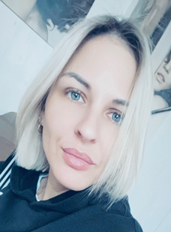



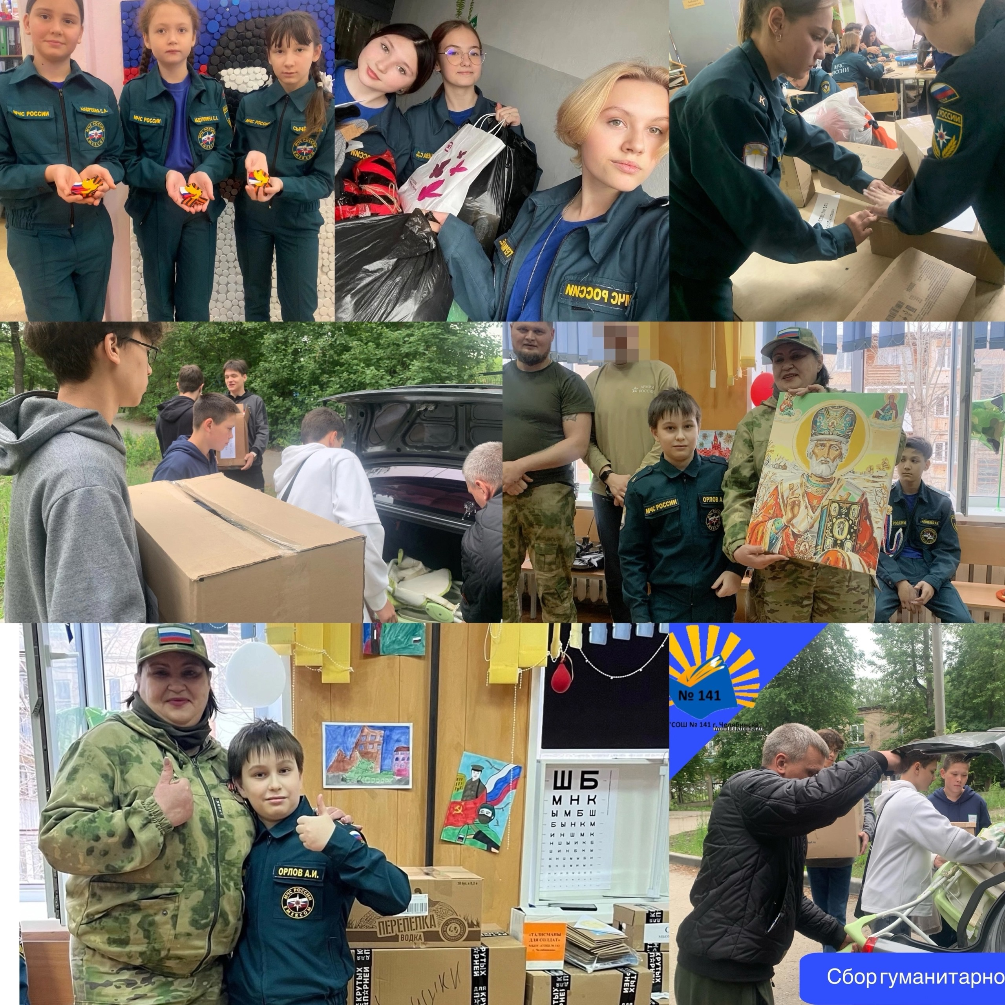

Хамитова Анна Евгеньевна, советник директора по воспитанию , МБОУ “СОШ № 141 г. Челябинска”, город Челябинск, Челябинская область
Патриотическое воспитание через волонтерство
Обеспечение эффекта сопричастности молодого поколения к великим историческим событиям путем вовлечения в волонтерскую деятельность.
Формирование ценностного отношения к своему Отечеству, развитие устойчивого желания способствовать сплочению общества, процветанию России и готовность к ее защите.
Формирование чувства гражданского долга и любви к Родине.
Оказание социальной помощи участникам СВО.
Воспитание и уважение к вооруженным силам России и защитнику Отечества, войну.
фото автора
Добровольческая практика реализуется с сентября 2023 года по настоящее время.
Подготовительный этап. Включает в себя, выявление потребности в добровольческой помощи, заключение соглашения о совместной работе с руководителем добровольческого объединения.
Этап реализации. На этом этапе собирают необходимые материалы для плетения браслетов, талисманов добра, сухого душа. Организовывают помещение для хранения. Проводят мероприятия, в которые включён практический блок добровольчества.
Заключительный этап. На нём освещают итоги проделанной работы, анализируют её совместно с участниками, выявляют недочёты и разрабатывают системы их устранения. Видео и фото отчет.
Описание практики, ее сути, механизма запуска и реализации, взаимодействия сторон и используемые при реализации практики инструменты (не более 1 стр.):
Суть практики заключается в помощи участникам СВО. Вовлечение новых волонтеров из числа обучающихся МБОУ «СОШ № 141 г. Челябинска» для развитие новых направлений волонтерской деятельности.
Благополучатели практики
-Участники СВО
-Участники практики и описание их зон ответственности
-Советник директора по воспитанию – координатор волонтерского отряда
-Заместитель директора по ВР - руководитель волонтерского отряда (контроль организации деятельности волонтерского отряда).
-Социальный педагог – сопровождение и привлечение обучающихся, находящихся в группе риска, к волонтёрскому движению.
-Обучающиеся МБОУ «СОШ № 141 г. Челябинска»
Презентация деятельности волонтерского отряда, проведение мастер-классов
Как организовать взаимодействие ОО с благотворительными фондами?
фото с практики
Результаты: За время реализации практики в МБОУ «СОШ № 141 г. Челябинска» увеличилось число систематически занимающихся волонтерской работой школьников до 20%, было 5%, за счет этого и выросло количество выполненных работ.
Привлечение подростков групп «риска» общественным
мероприятиям патриотической направленности. Было 0% - стало 50 %.
Родители (законные представители), педагоги ОО, благотворительный фонд «Мамины руки»

